Slide 1


Slide 2
1ª DIRETORIA-ACAMP
Presidente: Renato Krindges
1º Vice-Presidente: Jamil Dileto Casagrande
2º Vice-Presidente:Alcir Zanela Honório Fistarol
1º Secretário: Vilmar Antonio dos Santos
2º Secretário: Aladir Antoninho Parizotto
1º Tesoureiro: Antonio Valmor Junkes
2º Tesoureiro: Sildo Pedron
1º Bibliotecário: Romeu Carvalho de Melo
2º Bibliotecário: Sinval Lopes de Brito
Orador: Armando Krefta
Conselho Fiscal:
Gilberto Luis simonetto
Leonildo Kanphorst
Pedro Santolin
Braz Danski
Honorino Zanela

Slide 3
1983: Os empresários Renato Krindges e Hélio Alves tiveram a iniciativa de reunir os empresários para fundar a entidade.
1997: Houve a divisão entre os setores do comércio e indústria;
2002: Aquisição da Sede Social - Sede do Banco Banestado(extinto);
2004: Retornam para uma única formação entre todos os setores da entidade.

Slide 4
FUNDAÇÃO
ACEAMP – Associação Comercial e Empresarial de Ampére/PR, fundada em 16 de março de 1983, é uma Entidade sem fins lucrativos, que tem como objetivo:
Integração da classe empresarial, atuando na busca de soluções, prestando serviços com valor agregado, apoiando o desenvolvimento sustentável de Ampére;
Atender as necessidades dos associados com produtos e serviços de qualidade, buscando sua auto sustentabilidade;
Incentivar a inclusão social;
Incentivar e apoiar o empreendedorismo e o associativismo;
Reivindicar e defender os interesses das empresas associadas;
Auxiliar na capacitação empresarial e a qualificação dos colaboradores através de cursos, treinamentos e consultorias;
Ser entidade efetiva na representatividade do empresariado junto aos poderes constituídos;
Desenvolver uma cultura organizacional transformadora e competitiva junto às empresas associadas.

Slide 5
Missão
“Promover a integração, o desenvolvimento e a representatividade empresarial, por meio de bons serviços”.
Visão
“Ser referência na prestação de serviços e representatividade no Município de Ampére.”
Valores estão alicerçados na:
1. Credibilidade;
2. Valorização do empresário; e,
3. Usina de ideias;
4. Trabalha em defesa da livre iniciativa, oferecendo sempre produtos e serviços de qualidade a seus Associados.

Slide 6
A ACEAMP está dentro do sistema das Associações Comerciais, tendo a Confederação das Associações Comerciais do Brasil - CACB como representante em nível nacional e a Federação das Associações Comerciais do Estado do Paraná FACIAP - como representante em nível estadual e a Coordenadoria das Associações do Sudoeste do Paraná – CACISPAR como representante a nível regional.
A ACEAMP se mantém através dos associados, da prestação de serviços, campanhas promocionais, e de eventos que realiza a seus Associados e público em geral.
Além da ação dos serviços institucionais, a ACEAMP oferece a seus Associados vários serviços empresariais, além de benefícios e convênios que as empresas poderão usufruir, sendo alguns gratuitos e outros não.

Slide 7

Em 2020, a Aceamp completou 37 anos
Como gesto simbólico foram distribuídos aos associados o “Lápis Semente”

Slide 8
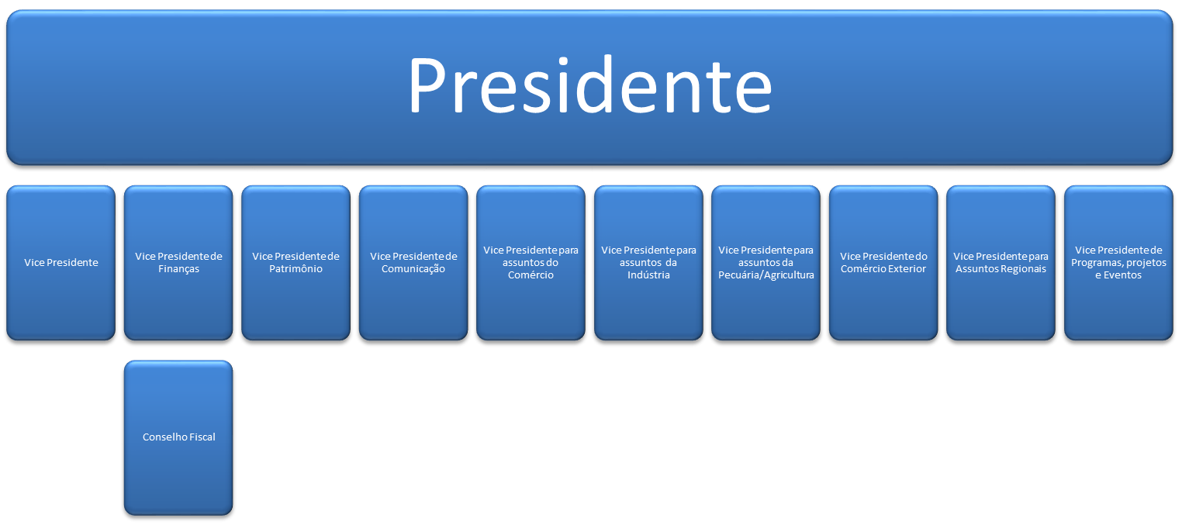

Slide 9
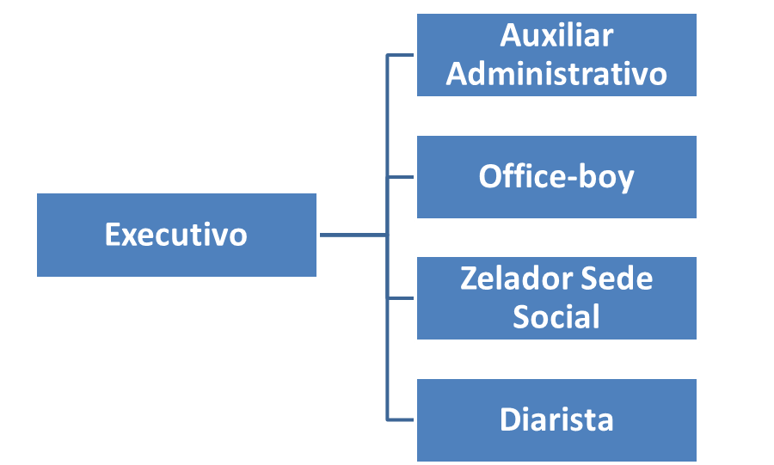

Slide 10
ATRIBUIÇÕES CONSELHO ADMINISTRATIVO ACEAMP
a)representar e dirigir a associação, administrar os seus bens e promover por todos os meios, o seu engrandecimento;
b) elaborar regimentos internos que se tornarem necessários;
c)cumprir e fazer cumprir as determinações de estatuto e dos regimentos internos, bem como suas próprias resoluções e das Assembléias Gerais;
d) admitir, suspender, excluir e outras penalidades previstas neste Estatuto;
e)criar, ampliar, extinguir ou modificar departamentos, diretorias, grupos de estudos temáticos, programas, projetos, comissões temporárias, assessorias e outras que forem necessárias para o bom desempenho das atividades da Aceamp;
f) organizar o quadro de funcional, contratar e dispensar funcionários;

Slide 11
ATRIBUIÇÕES CONSELHO ADMINISTRATIVO ACEAMP
g) nomear substitutos para os cargos que vagarem dos Conselhos de Administração e Fiscal;
h) aprovar os nomes indicados para ocuparem as presidências dos Conselho da Mulher Executiva e Conselho do Jovem Profissional;
i) a representação pública da entidade, cabendo ao Presidente do referido Conselho, ou seu substituto estatutário, a representação ativa e passiva, judicial e extrajudicial;
j) na ausência ou impedimento do Presidente, a entidade será representada pelos demais membros do Conselho de Administração ou seu substituto estatutário, pela ordem dos cargos mencionados no Art. 32;
k) os cheques e demais documentos que importem em obrigações financeiras da entidade serão assinados, pelo Vice-Presidente para Assuntos de Finanças e Patrimônio e pelo Presidente, na ausência ou impedimento deste.
l) As demais competências do Conselho de Administração e de seus membros são reguladas pelo Regimento Interno da Aceamp.

Slide 12
CONSELHO FISCAL
a) auxiliar o Conselho de Administração no cumprimento do presente Estatuto e Regimentos Internos;
b)examinar em qualquer tempo, os livros e papéis da Associação, o Estado do Caixa e da Tesouraria, cumprindo o Conselho de Administração fornecer-lhes as informações que solicitar;
c) opinar sobre as reformas estatutárias propostas do Conselho Diretor;
d)contratar se necessário for, auditoria ou consultoria financeira e ou contábil externa para analisar e enviar parecer sobre a prestação de contas da Aceamp;
e) dar o parecer final e assinar a prestação de contas que será encaminhada para apreciação e aprovação na Assembléia Geral;
f) um dos membros, indicado ou eleito entre eles, fará parte da Mesa dos Trabalhos da Assembléia Geral convocada para a Prestação de Contas e caberá a ele dar o parecer final aos presentes.
g) Um dos membros, indicado ou eleito entre eles, fará parte da Mesa dos Trabalhos da Assembléia Geral que for convocada para deliberar sobre o Patrimônio ou investimentos em conformidade com o presente Estatuto.

Slide 13
PRESIDENTE
Competências
Representar e dirigir a ACEAMP;
Determinar a seu critério, os assuntos administrativos da entidade que deverão ser tratados e discutidos em nível de Conselho de Administração;
Todas as questões relativas a procedimentos de ordem meramente administrativa, funcional e burocrática, concernentes ao Executivo, serão tratadas pelo Presidente;
É de competência exclusiva do Presidente a assinatura de expedientes que se referem ao posicionamento da entidade frente a assuntos que possam ou não interferirem nas relações dessa com seu quadro de associadas, representantes ou a própria comunidade;
Indicar aos demais membros do Conselho de Administração para aprovação de profissionais para prestarem serviços como assessorias, consultores internos e outras formas de prestadores de serviços, por tempo determinado e com contrato pactuado entre as partes;

Slide 14
PRESIDENTE
Competências
Indicar nomes para comporem conselhos representativos de entidades da sociedade civil organizada ou dos poderes públicos constituídos, quando a esta entidade for solicitada bem como substituir tais membros caso necessário;
Dar parecer final sobre projetos ou programas de qualquer natureza da entidade, que impliquem ou não em investimentos financeiros da ACEAMP, sejam esses de quaisquer conselhos ou órgãos da ACEAMP;
Assinar correspondências, relatórios, atas das reuniões e assembléias, papéis e demais documentos conseqüentes dos atos do Conselho de Administração;
Convocar e presidir reuniões ordinárias ou extraordinárias do Conselho de Administração;
Convocar e presidir Assembléia Geral em conformidade com o Estatuto Social;
Dar posse aos demais membros do Conselho de Administração, do Conselho Fiscal e os presidentes do Conselho da Mulher Empresária e do Conselho do Jovem Empresário, na solenidade de Transmissão e Posse de Cargos em conformidade com o Estatuto Social;
Ao Presidente do Conselho de Administração caberá sempre o voto de qualidade em quaisquer assuntos que se fizer necessário à deliberação através do voto, previsto ou não no Estatuto Social.

Slide 15
VICE-PRESIDENTE
Competências
a) Contribuir com o Conselho de Administração para o bom andamento das atividades da ACEAMP;
b)Substituir, na ordem da sucessão, o Presidente do Conselho de Administração em caso de ausências, impedimentos ou vacância;
c) Elaborar e coordenar sempre que necessário ou possível, pesquisa de satisfação ou sondagens para detectar necessidades, carências e medir satisfação do quadro de associadas da entidade;
d)Acompanhar e dar parecer ao Presidente do Conselho de Administração sobre programas e projetos a serem implantados em parceria com a Faciap e/ou a Cacispar;
e) Conhecer, analisar e dar parecer ao Presidente do Conselho de Administração sobre projetos ou programas que proponham parceria com a ACEAMP, sejam oriundas de entidades públicas, privadas ou da sociedade civil organizada;
f) Propor, elaborar e dar parecer sobre o calendário anual de eventos promocionais e institucionais da ACEAMP ao Presidente do Conselho de Administração e demais vice-presidentes;
g) Acompanhar o desenvolvimento de programas, projetos e ações de departamentos, comissões provisórias ou assessorias da ACEAMP no andamento das atividades e sempre que julgar necessário, em parceria com o Secretário Executivo elaborar relatório e propor mudanças sobre esses ao Presidente do Conselho de Administração e demais membros.

Slide 16
VICE-PRESIDENTE PARA ASSUNTOS DA INDÚSTRIA
Competências
a) Contribuir com o Conselho de Administração para o bom andamento das atividades da ACEAMP;
b)Substituir, na ordem da sucessão, o Presidente do Conselho de Administração em caso de ausências, impedimentos ou vacância;
c) Representar as empresas associadas do setor industrial, propondo ao Conselho de Administração ações que visem o fortalecimento, a defesa dos interesses, melhorias, tais como programas, projetos ou eventos específicos do setor o qual representa;
d)Representar o Presidente do Conselho de Administração junto ao Projeto Empreender para tratar de assuntos de núcleos que aglutinem empresas do setor industrial.
e) Propor se necessário à constituição de grupos temáticos do setor ou ação similar a este que visem aglutinar empresas por áreas, de acordo com demandas e/ou necessidades;
f) Representar o setor industrial da ACEAMP, junto a órgãos ou instituições afins, públicos ou da sociedade civil organizada bem como para reuniões ou outros eventos pertinentes que tratem sobre assuntos do setor o qual representa.

Slide 17
VICE-PRESIDENTE PARA ASSUNTOS DA COMÉRCIO
Competências
a) Contribuir com o Conselho de Administração para o bom andamento das atividades da ACEAMP;
b)Substituir, na ordem da sucessão, o Presidente do Conselho de Administração em caso de ausências, impedimentos ou vacância;
c) Representar as empresas associadas do setor comercial, propondo ao Conselho de Administração ações que visem o fortalecimento, a defesa dos interesses, melhorias, tais como programas, projetos ou eventos específicos do setor o qual representa;
d)Representar o Presidente do Conselho de Administração junto ao Projeto Empreender para tratar de assuntos de núcleos que aglutinem empresas do setor comercial;
e) Propor se necessário a constituição de grupos temáticos do setor ou ação similar a este que visem aglutinar empresas por áreas, de acordo com demandas e/ou necessidades;
f) Contribuir diretamente com o Vice-Presidente de Finanças e Patrimônio de Informações sobre assuntos que tratem de serviços de informações e proteção ao crédito;
g) Representar o setor comercial da ACEAMP junto a órgãos ou instituições afins, públicos ou da sociedade civil organizada bem como para reuniões ou outros eventos pertinentes que tratem sobre assuntos do setor o qual representa.

Slide 18
VICE-PRESIDENTE PARA ASSUNTOS DA PECUÁRIA
Competências
a) Contribuir com o Conselho de Administração para o bom andamento das atividades da ACEAMP;
b) Substituir, na ordem da sucessão, o Presidente do Conselho de Administração em caso de ausências, impedimentos ou vacância;
c) Representar as empresas associadas do setor da pecuária e de profissionais liberais ligados a este setor, propondo ao Conselho de Administração ações que visem o fortalecimento, a defesa dos interesses e melhorias, tais como: programas, projetos ou eventos específicos do setor o qual representa;
d) Representar o Presidente do Conselho de Administração junto ao Projeto Empreender para tratar de assuntos de núcleos que aglutinem empresas e profissionais liberais ligados a este setor;
e) Propor se necessário à constituição de grupos temáticos do setor ou ação similar a este que visem aglutinar empresas por áreas, de acordo com demandas e/ou necessidades;
f) Contribuir com o Vice-Presidente de Assuntos da Indústria em assuntos, ações ou projetos que envolvam a agroindústria;
g) Representar o setor da pecuária e os profissionais liberais deste, associados a ACEAMP, junto a órgãos ou instituições afins, públicos ou da sociedade civil organizada bem como para reuniões ou outros eventos pertinentes que tratem sobre assuntos dos setores o qual representa.

Slide 19
VICE-PRESIDENTE DE FINANÇAS E PATRIMÔNIO
Competências
a) Contribuir com o Conselho de Administração para o bom andamento das atividades da ACEAMP;
b) Substituir, na ordem da sucessão, o Presidente do Conselho de Administração em caso de ausências, impedimentos ou vacância;
c) Gerir as finanças da ACEAMP com a supervisão direta do Presidente e dos demais membros do Conselho de Administração;
d) Assinar juntamente com o Assessor Contábil os relatórios, balancetes, demonstrações financeiras e outros documentos que demandem do setor de finanças e patrimônio da entidade;
e) Acompanhar e solicitar ao Secretário Executivo, a qualquer tempo, demonstrativo e posição financeira da entidade bem como outros registros que impliquem na situação financeira ou de patrimônio da entidade;
f) Dirigir e fiscalizar os assuntos e serviços da tesouraria e contabilidade da ACEAMP;
g) Responsabilizar-se pelos valores e títulos pertencentes a ACEAMP, depositados ou em movimentação junto a instituições financeiras;

Slide 20
VICE-PRESIDENTE DE FINANÇAS E PATRIMÔNIO
Competências
h)Atender a recomendações pertinentes ao seu setor que demandem dos membros do Conselho Fiscal;
i) Assinar junto com o Presidente do Conselho de Administração e o assessor contábil habilitado o Balanço Geral Anual da ACEAMP e submetê-lo à posterior apreciação do Conselho Fiscal;
j) Prestar informações solicitadas pelo Conselho Fiscal quando este for elaborar a Prestação de Contas Anual da Entidade, até o mês de abril do ano seguinte ao exercício social e até 30 dias antes do término do mandato do Conselho de Administração que se retira;
Parágrafo Primeiro - Os recursos financeiros da ACEAMP poderão tanto ser depositados em conta bancária aberta em nome da entidade ou ficando em disponibilidade no caixa interno da entidade;
Parágrafo Segundo – Todos os pagamentos de despesas operacionais, de eventos ou qualquer outra modalidade deverão ser acompanhado de cheque, cópia de cheque, e as assinaturas do Presidente e do Vice-Presidente para Assuntos de Finanças e Patrimônio ou seus substitutos estatutários em conformidade com o Estatuto Social.

Slide 21
VICE-PRESIDENTE DO COMÉRCIO EXTERIOR
Competências
a) Contribuir com o Conselho de Administração para o bom andamento das atividades da ACEAMP;
b)Substituir, na ordem da sucessão, o Presidente do Conselho de Administração em caso de ausências, impedimentos ou vacância;
c) Propor programas, projetos e ações de fomento com o objetivo de inserir empresas e setores para ao comércio exterior;
d)Desenvolver e manter atualizado um banco de dados de empresas e produtos exportados pelas associadas da ACEAMP;
e) Fomentar em parceria com outras instituições ou órgãos a realização de rodadas de negócios em território nacional ou internacional;
f) Representar o Presidente da ACEAMP quando esta for convocada para discutir sobre projetos, programas ou ações de comércio exterior, seja no âmbito local, regional, estadual, nacional ou internacional.

Slide 22
VICE-PRESIDENTE PARA ASSUNTOS REGIONAIS
Competências
a)Contribuir com o Conselho de Administração para o bom andamento das atividades da ACEAMP;
b) Substituir, na ordem da sucessão, o Presidente do Conselho de Administração em caso de ausências, impedimentos ou vacância;
c)Representar a ACEAMP junto a Coordenadoria das Ace`s do Sudoeste do Paraná – Cacispar – sendo que resoluções que demandem investimentos, contribuição financeira ou posicionamento público da entidade deverá o Presidente do Conselho de Administração ser previamente consultado;
d)Representar a ACEAMP junto a órgãos públicos, privados e sociedade civil organizada em quaisquer áreas ou assuntos que se referem a região do Sudoeste do Paraná;

Slide 23
VICE-PRESIDENTE DE PROGRAMAS, PROJETOS E EVENTOS
Competências
Parágrafo Único: Esta vice-presidência atuará como órgão de planejamento da entidade, cabendo a esta propor, desenvolver e se possível produzir programas, projetos e eventos que atendam necessidades e demandas das demais vice-presidências e as de interesse geral da ACEAMP;

Slide 24
VICE-PRESIDENTE DE COMUNICAÇÃO
Competências
a)Contribuir com o Conselho de Administração para o bom andamento das atividades da ACEAMP;
b)Substituir, na ordem da sucessão, o Presidente do Conselho de Administração em caso de ausências, impedimentos ou vacância;
c)Atuar como Relações Públicas da entidade;
d)Propor ações ao Conselho de Administração que possam contribuir com a boa imagem institucional da entidade perante a classe a qual representa ou a comunidade de Ampére;
e)Contribuir direta e indiretamente na comunicação das ações do Conselho de Administração e demais atividades como um todo da ACEAMP junto a órgãos de comunicação local, regional, estadual e nacional;
f) Representar a ACEAMP junto a órgãos de comunicação em reuniões ou outros eventos que tratem de assuntos que envolvam diretamente esses e a entidade quando solicitada sua participação.

